Slide 1
AI인력양성지원사업 - 이로스타일 알앤엑스 에이제이투-
1주차(6. 13~17)
정 준 수

Slide 2

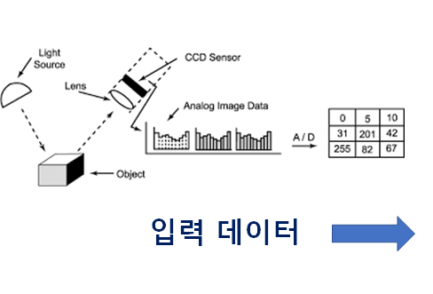
실습 및 운영 환경
Edge Device
Deep learning Framework
AWS Cloud
Machine Data
자동화 (Robocorp)

Slide 3
실습 & 개발 Framework
구분 | 데이터 Featuring | 영상 처리
이로스타일 | scikit-learn | OpenCV Keras(TensorFlow) PyTorch3D
알앤엑스 | scikit-learn | OpenCV Keras(TensorFlow) PyTorch3D
에이제이투 | scikit-learn | OpenCV Keras(TensorFlow) TensorFlow Lite

Slide 4
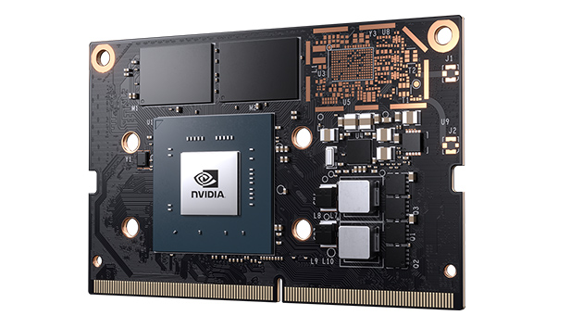
영상처리 Edge Device
Jetson Nano 4GB (무선 키보드 & 마우스 별도) ( https://developer.nvidia.com/embedded/jetson-nano )

Slide 5
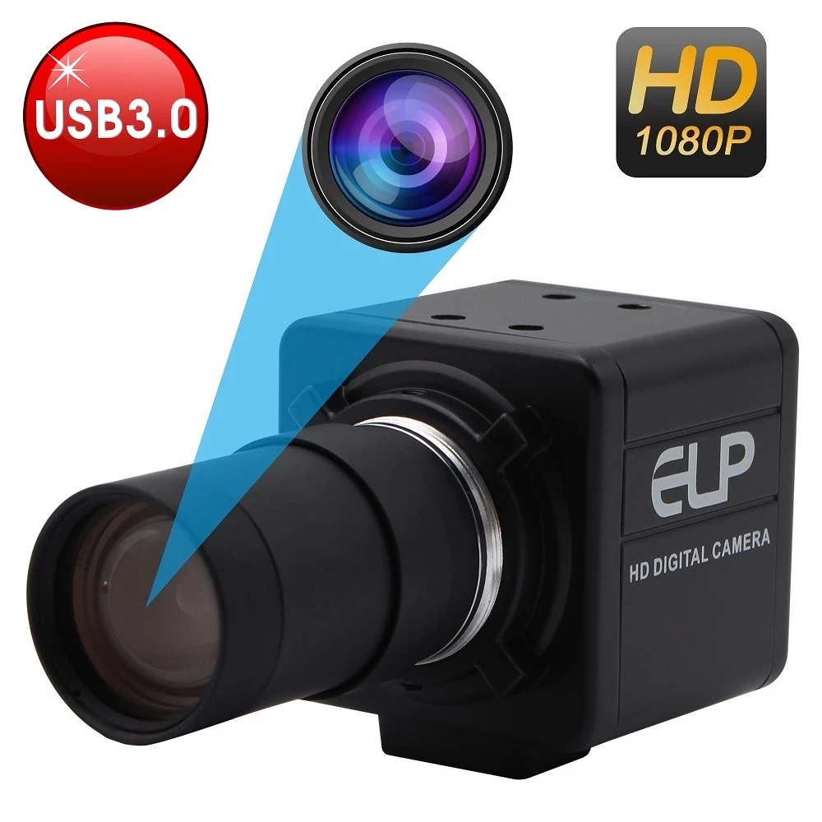
웹카메라
1080P USB 3.0 웹캠 MJPEG 50fps 고속 가변 초점 컴퓨터 PC 웹카메라 카메라

Slide 6
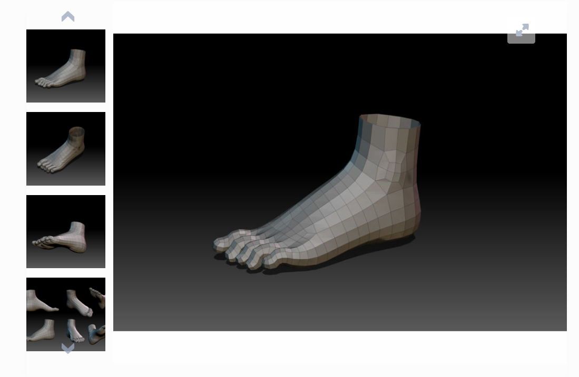
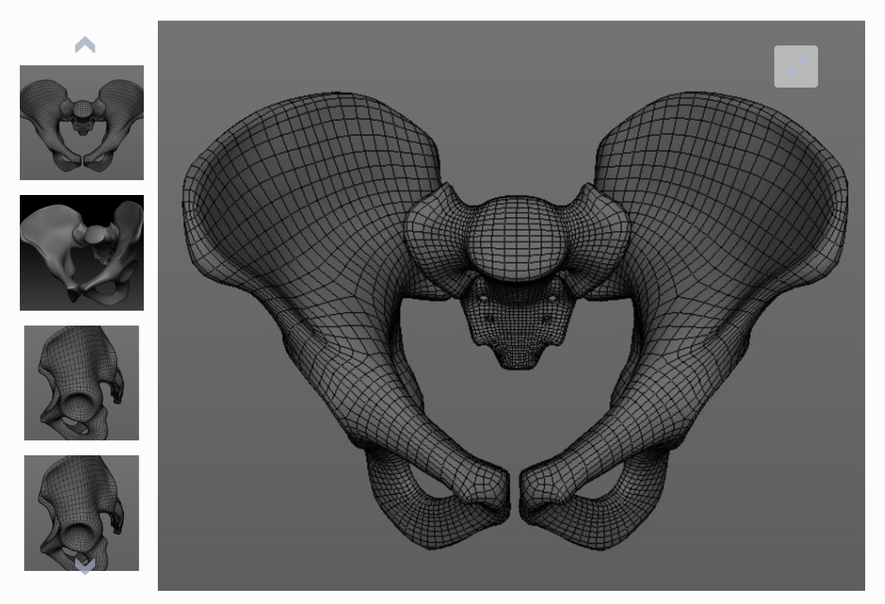
3D 교육용 영상 모델(3D Mesh)
https://free3d.com/3d-model/feet-2373.html
https://free3d.com/3d-model/pelvis-595.html

Slide 7
데이터 수집 & 모델 생성 자동화 (Python)
RPA.Cloud.AWS
https://robocorp.com/docs/libraries/rpa-framework/rpa-cloud-aws

Slide 8
Data의 추상화 - Featuring
2022 05 16
정 준 수

Slide 9
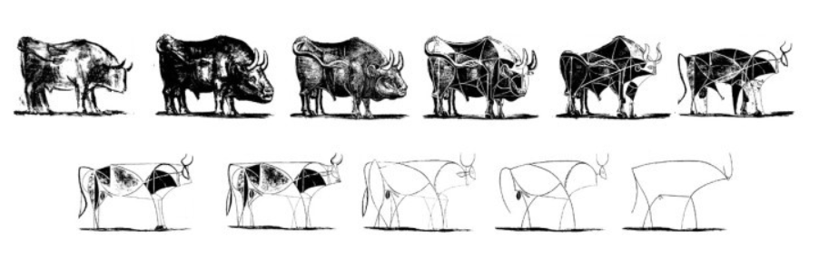
The Evolution of Picasso Bull

Slide 10
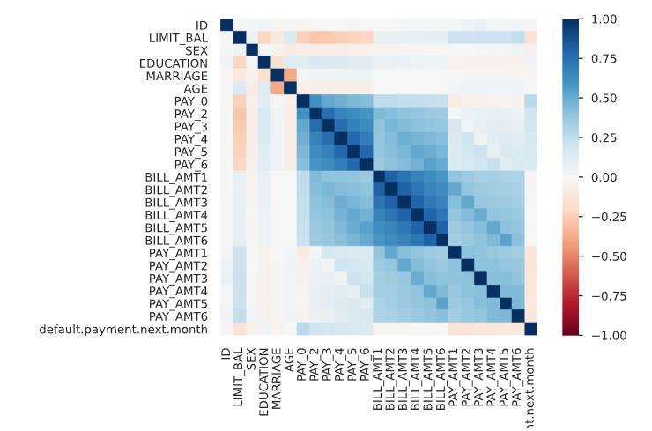
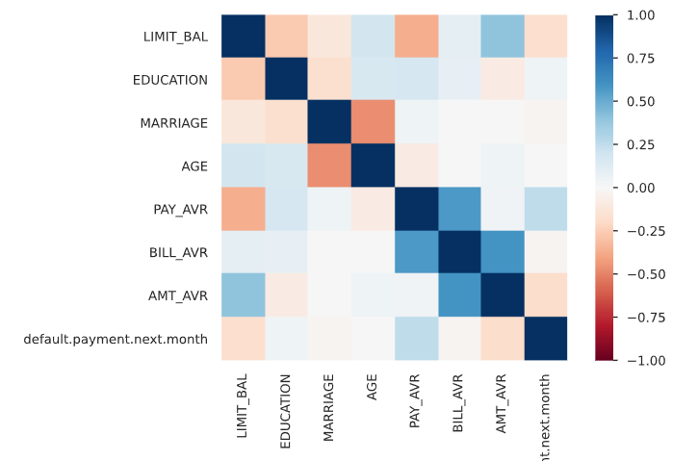
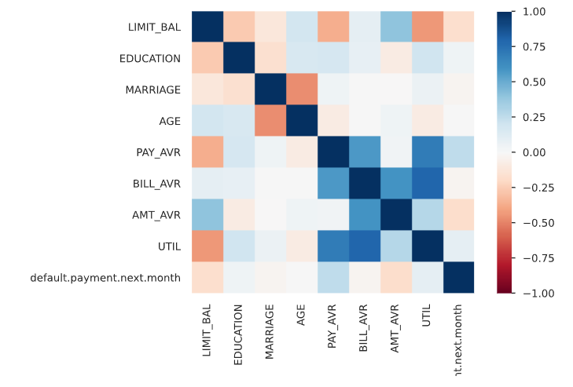
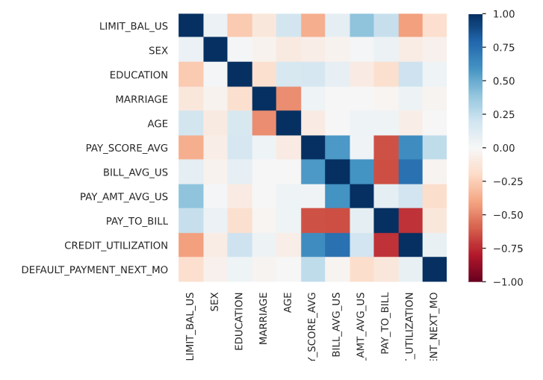
다중공선성(Multicollinearity)의 제거
독립변수간의 상관성(Correlation) 을 제거

Slide 11
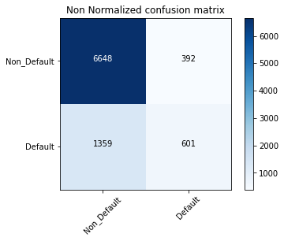



결과 비교

Slide 12
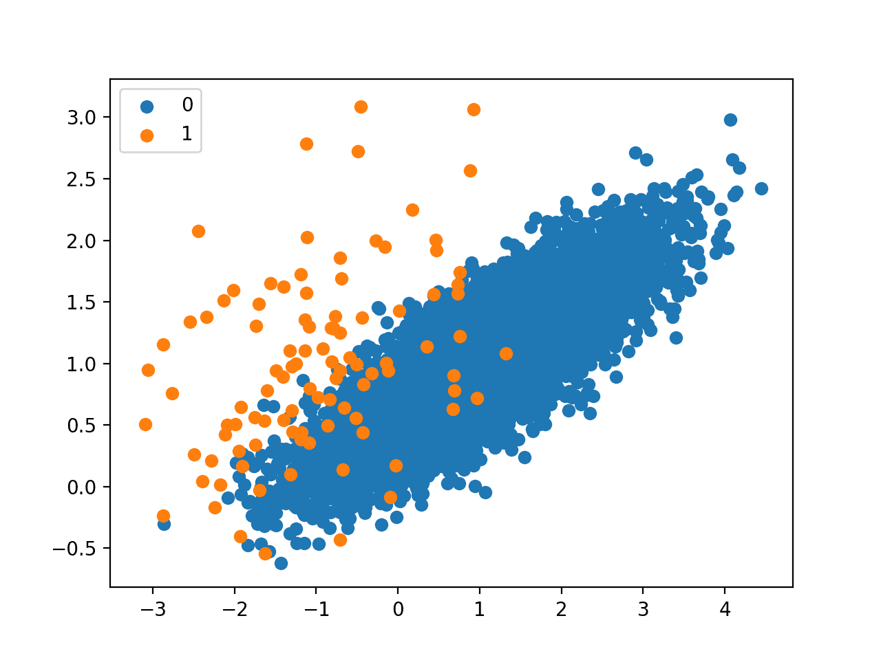
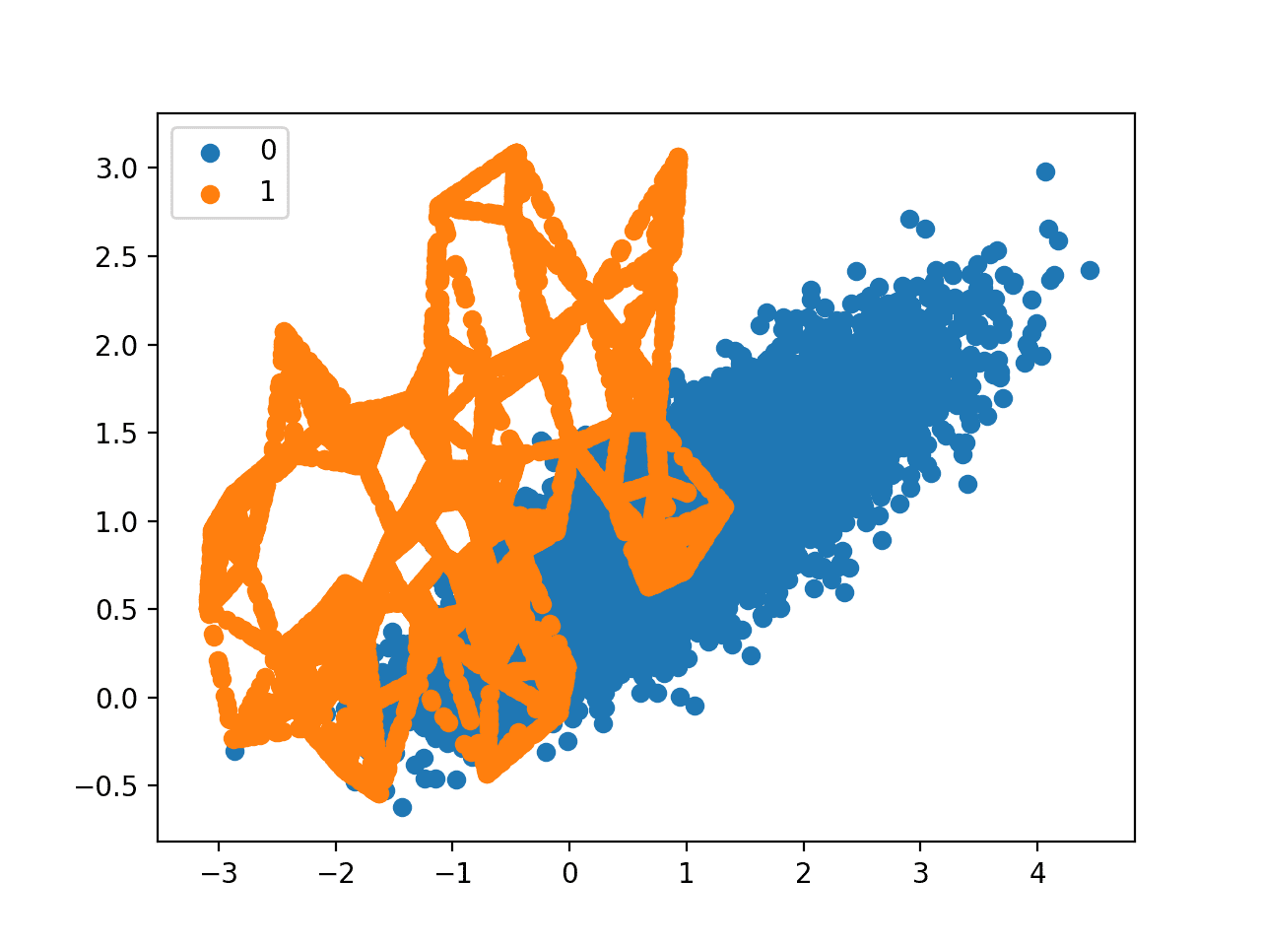
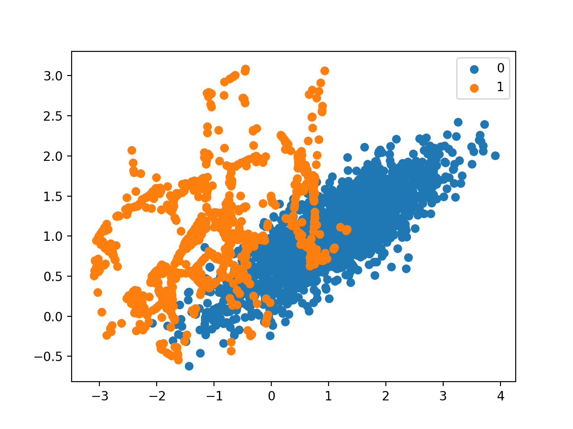
SMOTE for Balancing Data
https://machinelearningmastery.com/smote-oversampling-for-imbalanced-classification/

Slide 13
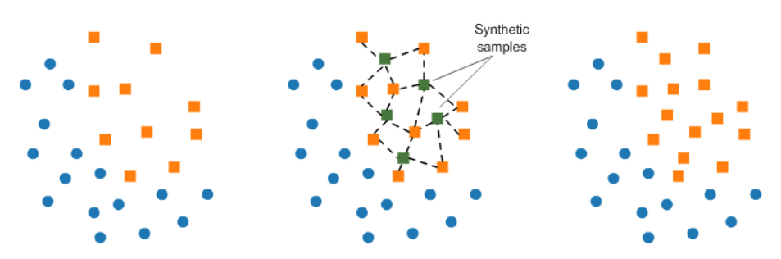
SMOTE 의 작동 방식

Slide 14
OpenCV
색공간
https://github.com/JSJeong-me/OpenCV_Practitioner_Guide_1
이미지 프로세싱
https://github.com/JSJeong-me/OpenCV_Practitioner_Guide_2/blob/main/counts_contours.ipynb

Slide 15
Vision Tasks
https://github.com/JSJeong-me/Vision_tasks

